Slide 1
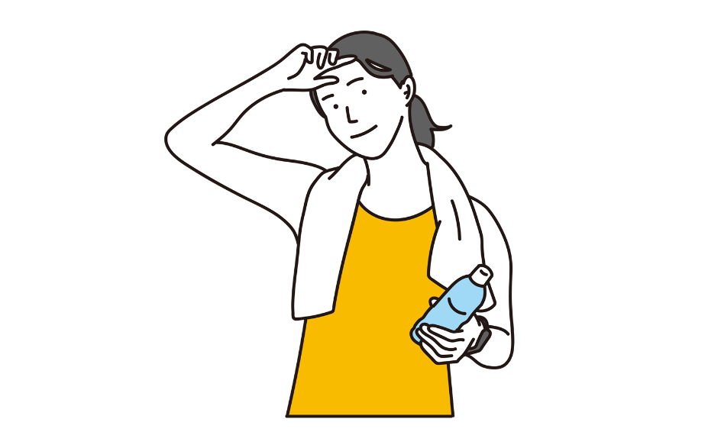
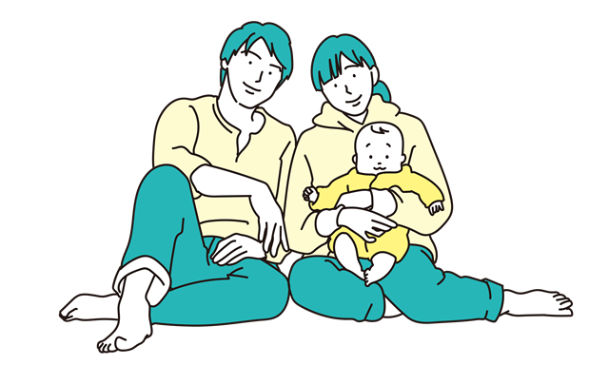
Yamaichi Magazine
Vol,17
時代に合った福利厚生とは？

Slide 2
～ 目 次 ～
福利厚生が注目される背景
福利厚生とは
福利厚生制度の対象者
福利厚生の種類
パッケージプランとカフェテリアプラン
福利厚生を充実させるメリット
福利厚生を充実させるデメリット
福利厚生ランキング
ユニークな取り組み事例
まとめ
グルメ

Slide 3
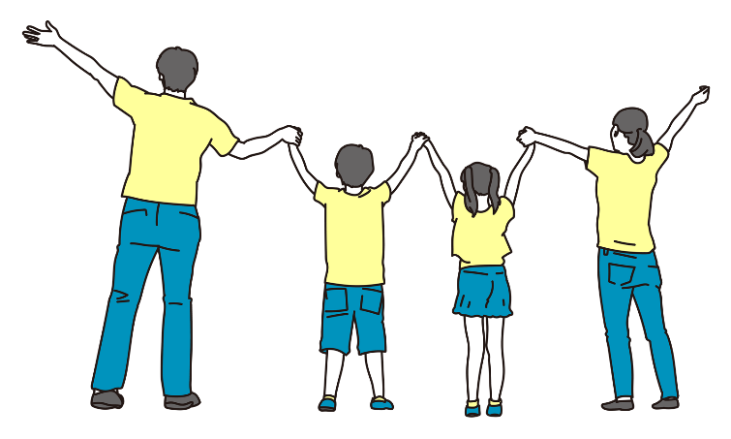
福利厚生が注目される背景
労働人口の減少、バブル崩壊後の経済の長期低迷により「終身雇用」制度が崩壊しつつある昨今、人材の確保・定着は企業の重要な課題の一つとなっています。そこで各企業は、福利厚生を充実させることで従業員に安心して仕事ができる「良い職場」と思ってもらい、採用活動の際の自社のアピールポイントに福利厚生をと考えています。
福利厚生制度とは
福利厚生制度とは、企業が従業員やその家族に対して、健康や生活、福祉の向上を目的に行う取り組みの総称のことをいいます。
給与や賞与以外の報酬のことを指し、企業によって取り組む内容は多岐に渡り、ユニークな施策を取り入れている企業も増えてきています。
企業が働き手のニーズに沿った福利厚生制度を整えることは、従業員のキャリアやプライベートを充実させ、従業員満足度の向上やエンゲージメントの向上につながります。
福利厚生制度の対象者
福利厚生の対象者は、正社員だけではありません。会社で働いているパートタイマーやアルバイト、契約社員といった有期契約の非正規社員も対象となります。これは、2020年4月に施行されたパートタイム・有期雇用労働法によって、正規雇用労働者と非正規労働者の不合理な待遇格差が禁止されたためです。
（※ただし、すべての非正規雇用者が対象となるのではなく、正社員と仕事内容が同じであることが条件となります。）

Slide 4
福利厚生の種類
法定福利厚生
法定福利厚生制度とは、法律で企業に義務付けられた福利厚生制度です。全部で６種類あり、法令に従い必ず設定しなければなりません。
種類
・健康保険 ・厚生年金保険 ・雇用保険
・労災保険 ・介護保険 ・子ども・子育て拠出金
法定外福利厚生
法定外福利厚生とは、企業が従業員に対して行う利益の供与のうち、法律で規定されていない部分のことをいいます。代表的な例を挙げます。
例
・住宅補助 ・健康診断 ・レクリエーション
・育児介護支援 ・交通費 ・自己啓発支援
導入は企業の任意ですが、充実した福利厚生は企業のイメージアップにつながり、従業員の働く環境をより良くできるなどの効果があります。 なお、法定外福利厚生を設ける場合には、公平性を保つことが大切です。限られた社員しか利用できない福利厚生は、自社への不満を抱かせる原因になります。

Slide 5
パッケージプランとカフェテリアプラン
自社の福利厚生制度を導入する際に、福利厚生のアウトソーシング・代行サービスを利用する企業が増加しています。
福利厚生サービスの提供の仕方には「パッケージプラン」と「カフェテリアプラン」の２種類があります。
パッケージプラン
パッケージプランは、福利厚生サービス側が提供しているパッケージサービスのことで、カテゴリーごとに様々な福利厚生をパッケージ化してコースなどの形式で提供します。従業員は各々定額制で利用できます。
メリット | デメリット
・比較的に安価 ・従業員の利用手続きなどは、代行業者が行うため、担当者の負担が減る | ・メニューのカスタマイズができない ・ニーズに合わない場合がある ・他社との差別化が図りにくい
パッケージプランが向いている企業
・できるだけ低コストで福利厚生を充実させたい。
・導入準備に手間をかけたくない。
・福利厚生担当者の業務を増やしたくない。

Slide 6
カフェテリアプラン
カフェテリアプランは、各従業員に上限付きのポイントが付与され、そのポイントを消費して、自分の好みの福利厚生サービスを受けられるプランです。
メリット | デメリット
・従業員のニーズに合わせやすい ・利用手続きなどは代行業者が行うため、担当者の負担が減る | ・ポイントに有効期限がある ・パッケージプランに比べて割高 ・定期的なプランの見直しが必要
従来の福利厚生では、ライフステージや価値観が異なる社員の間で不公平が生じてしまう問題が指摘されていました。また、パッケージプランでは、その他の企業との福利厚生との差別化が難しく、採用の強化や従業員の定着に貢献しにくいデメリットがあります。カフェテリアプランでは、自社の組織風土や社員構成を考慮し、これらの問題を解決できるメリットがあります。
カフェテリアプランが向いている企業
・従業員数が多く、従業員層が幅広い。
・福利厚生の利用率を高めたい。
・企業メッセージを強化させたい。

Slide 7
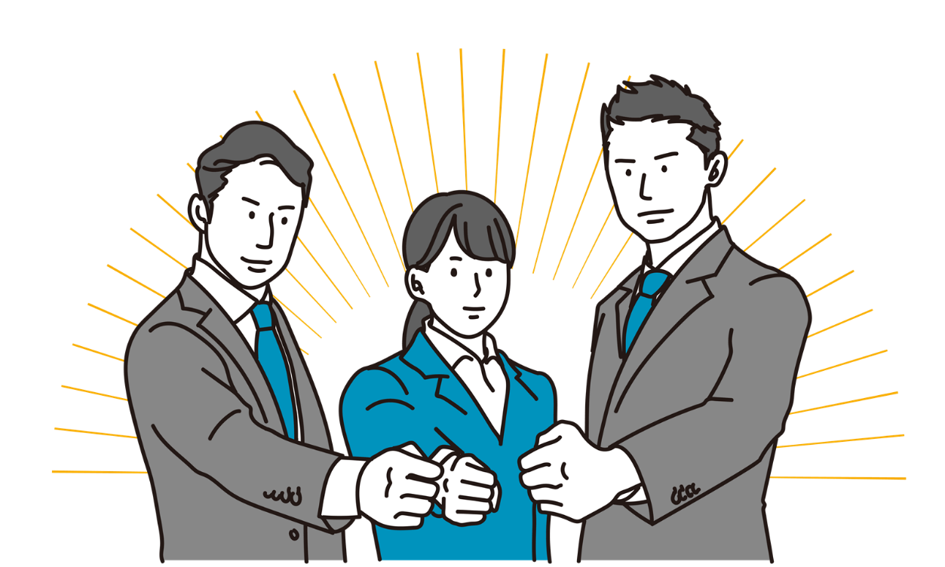
福利厚生を充実させるメリット
従業員満足度の向上・生産性向上
福利厚生制度の充実は、従業員のワークライフバランスの充実につながります。私生活が充実することで、健康維持・増進、仕事へのモチベーションが向上し、パフォーマンスが向上することが期待できます。
採用のブランディング効果が期待できる
特に、ユニークな福利厚生を取り入れている企業は、それだけで他社との差別化を図ることができ、企業の認知度もあがるでしょう。また、従業員が働きやすい環境を整えることで、人材の流出が生じにくくなるというメリットもあります。また、企業イメージアップ効果で、企業の信頼性の向上にもつながります。
節税の効果がある
福利厚生費は、条件を満たしていれば経費として計上することができます。経費として認められれば、法人税を下げることができるため、節税効果が期待できます。

Slide 8
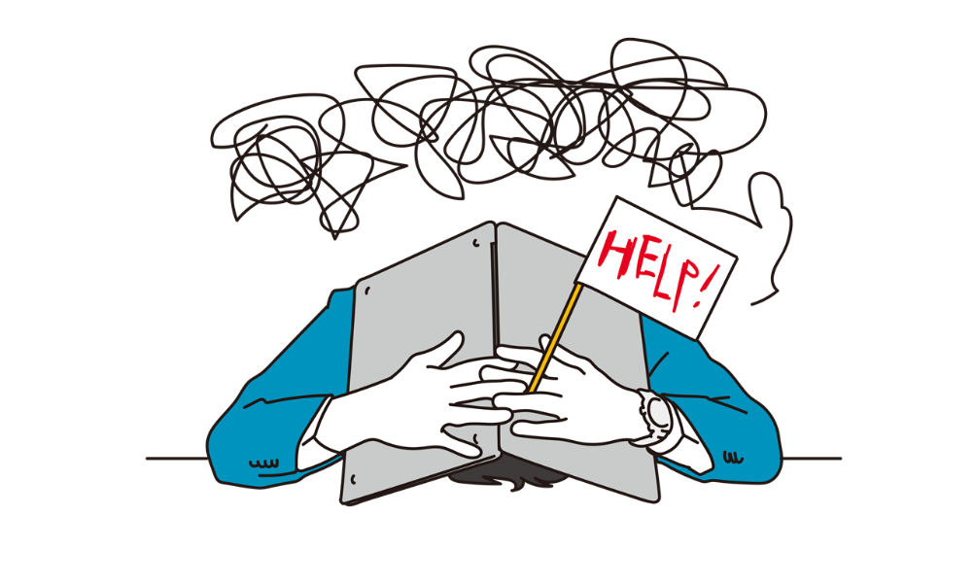
福利厚生を充実させるデメリット
コストがかかる
福利厚生を充実させるためには、当然のことながら費用が発生します。制度を導入するごとにコストがかかるため、資金に余裕のない企業で福利厚生を充実させるのは厳しいといえるでしょう。
管理に手間がかかる
福利厚生を充実させると、管理が煩雑になります。それぞれの福利厚生制度で処理方法が異なります。申請書類の作成・受付、利用機関とのやりとり、利用後の処理など作業は膨大です。
福利厚生は導入をしたら終わりではありません。従業員に利用されてはじめて「充実している」といえます。利用率が低い福利厚生は、無駄コストです。ただし、利用されればされるほど、担当者の負担は大きくなります。
すべての従業員のニーズに応えることが難しい
従業員数が多くなるほど、利用する人と、利用しない（できない）人の偏りが出やすくなります。欲しい制度がない、利用できる制度がないと従業員が不満を抱くことは、デメリットです。
本来は従業員満足度を高めるはずの福利厚生が、その制度の不公平感から企業に対する不満のタネになる可能性はあります。

Slide 9
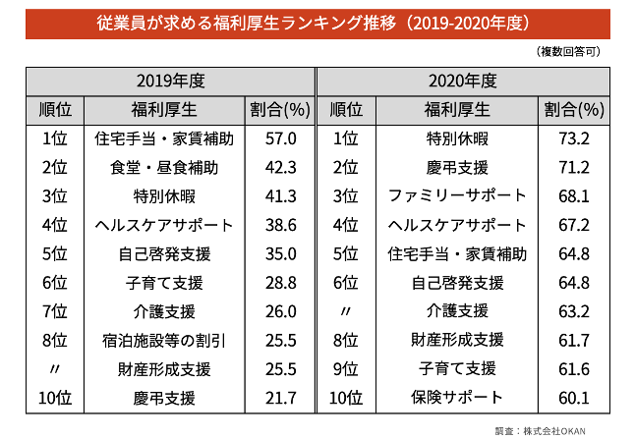
福利厚生ランキング
時代が求める働き方の変化によって、従業員が求める福利厚生も変化しています。株式会社OKANが行った、withコロナで変化する「働き方」の変化に関する調査の結果は以下の表の通りとなりました。
表を見ると、コロナ禍以降、生活に根差したサービスを求める声が高まっていることが分かります。その一方で、リモートワークの定着や巣ごもり需要の高まりにより前年ではランキング上位だった「食堂・昼食補助」や「宿泊施設等の割引」等のサービスはランキング圏外となりました。今後もアフターコロナの時代に向けて、人々の価値観はますます変化していくでしょう。企業はこのような変化を理解し、自社の福利厚生に反映させていく必要があります。

Slide 10
ユニークな取り組み事例
新・働き方宣言制度
社員はライフステージの変化に応じて、曜日ごとの残業の可否、在宅ワークをする日など、勤務スタイルを自分で決め、チーム内で宣言する仕組みです。また、習い事やセミナーなどに参加するための早退も認められます。
ゴーホーム制度
実家に帰省する費用を負担するという制度です。企業一回につき14,000円支給され、配偶者がいる場合には+14,000円支給されます。スタッフと家族との関係を大切しているからこその制度ですね。
ろくじろう制度
規定に定める所定労働時間は８時間ですが、ろくじろうは朝9時から15時まで。給与は8時間働いた場合と変わらないという制度です。強制的なものではなく、目標業務をこなせていれば、6時間で退社してよいというものです。
Know me！制度
飲みに行ったことがない他部署の人と3人以内で飲みに行くと3,000円を支給するという制度で、月2回まで利用可能。異なる部署の社員が親睦を深めたり、業務を円滑にするためのコミュニケーション活性化が目的だそうです。

Slide 11
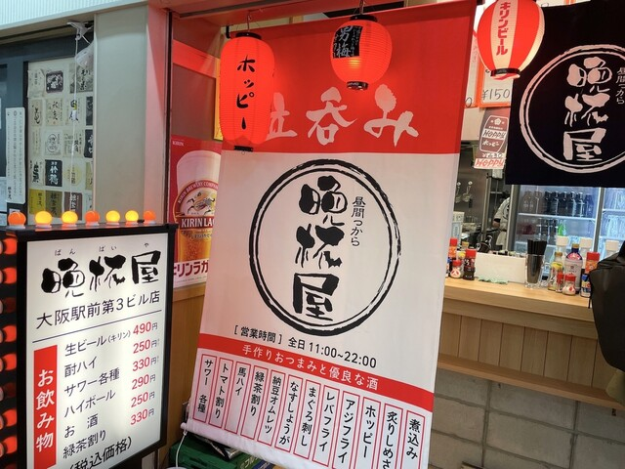
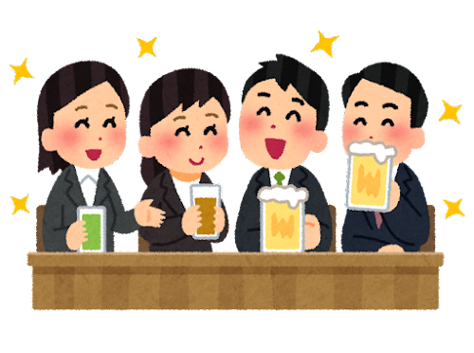
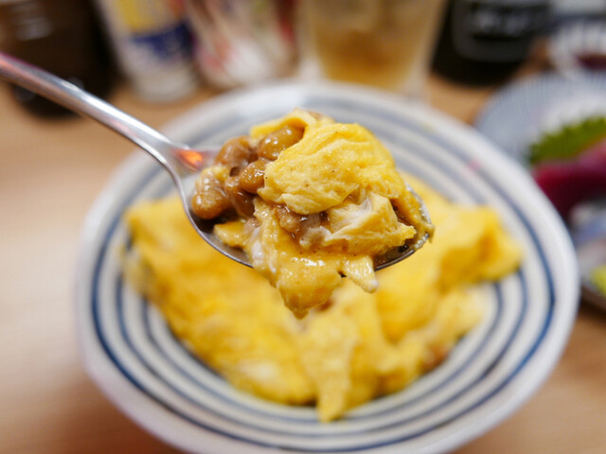
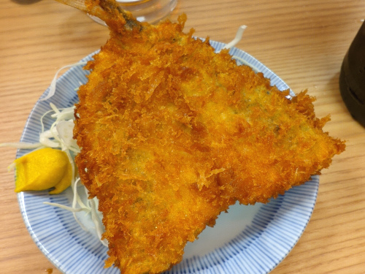
まとめ
福利厚生は、上手く制度化することで、社員の意欲や生産性の向上、優秀な人材の採用、定着といった効果を得られ、会社の顔にもなる素晴らしい制度です。近年は、入社時に福利厚生の内容をより重視する傾向が社会的に強まっていることもあり、企業としては力を入れて取り組むべきテーマの一つと言えます。 福利厚生を新たに制定する際は、従業員の目線でライフスタイルに密着することで、より必要とされる制度の形が見えてくるはずです。前述した通り、社員の心を掴むユニークな福利厚生を導入することも、企業ブランディングとして有効な手法です。自社にあった魅力的な福利厚生を充実させ、従業員の働きやすい環境作りを整えましょう。
グルメ
晩杯屋
関東で大人気の立ち飲みが
大阪駅前ビルにオープン！
とってもリーズナブルで、関西では少ないホッピーも飲めますよ♪
店舗は現在、十三・大阪駅前第３ビル・天王寺にあります！お仕事終わりに、サクッと如何でしょう🍺

Slide 12
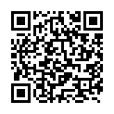
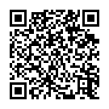
Yamaichi magazine Vol,17
時代に合った福利厚生とは？
発行日 | 2023年1月6日
著者 | 晒 瑞季
発行者 | 販売推進室
HP
← 株式会社ヤマイチテクノ公式ＨＰ
← yamaichi magazine バックナンバー
※無断転載、複製はご遠慮ください。

